Slide 1
2/22

Slide 2
然而 VS 但是
1. 2.

Slide 3
但是
然而

Slide 4
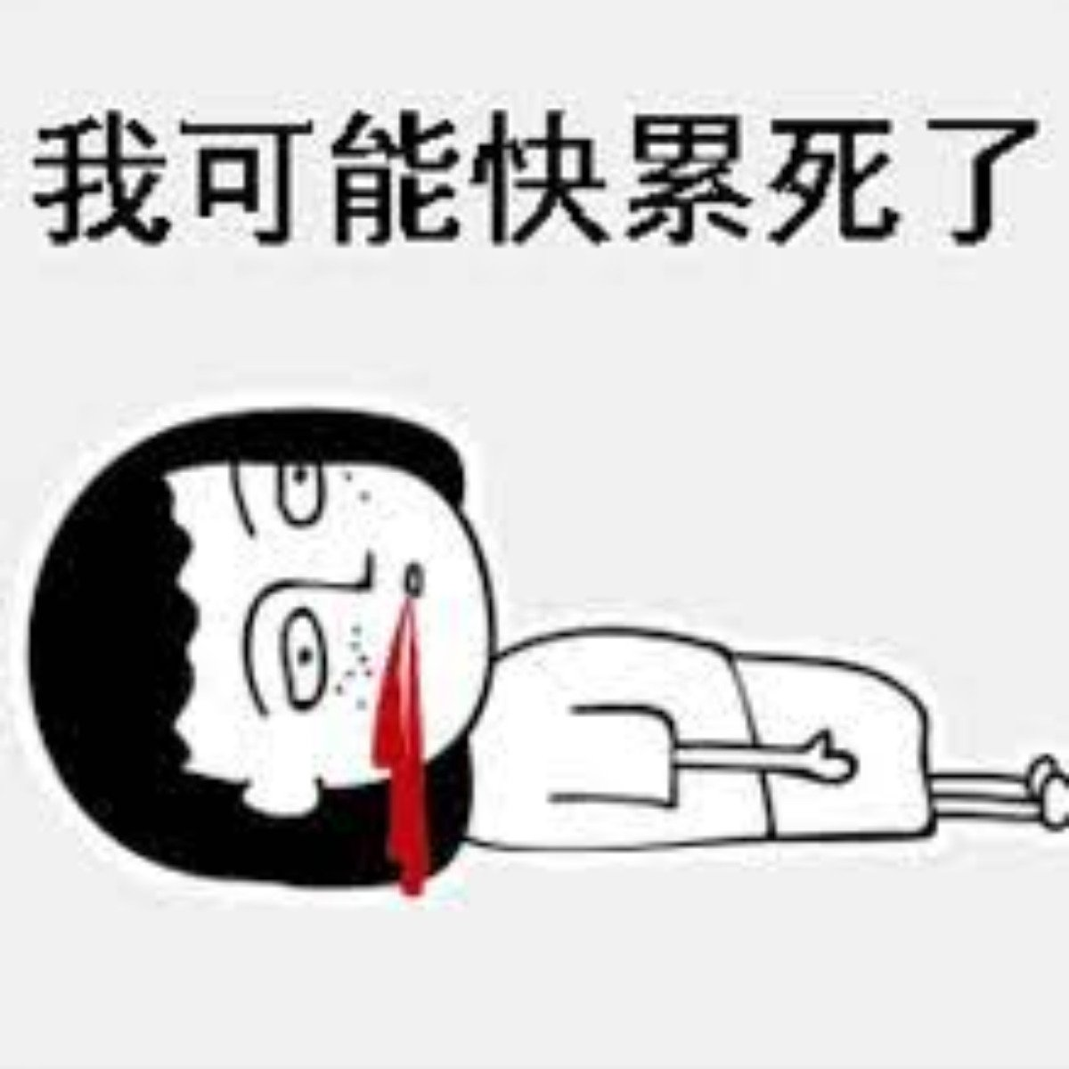
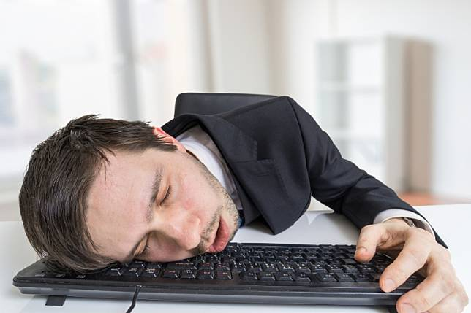
我想去上课，但是我很累
我想去上课，然而我很累

Slide 5
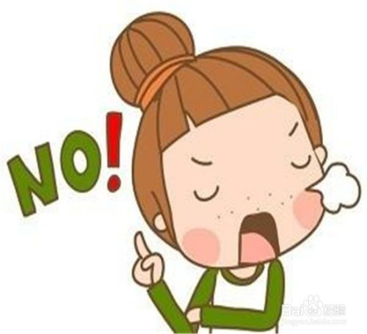
这道菜不错，但是我不喜欢
这道菜不错，然而我不喜欢

Slide 6
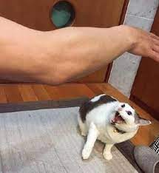
……，然而…….

Slide 7
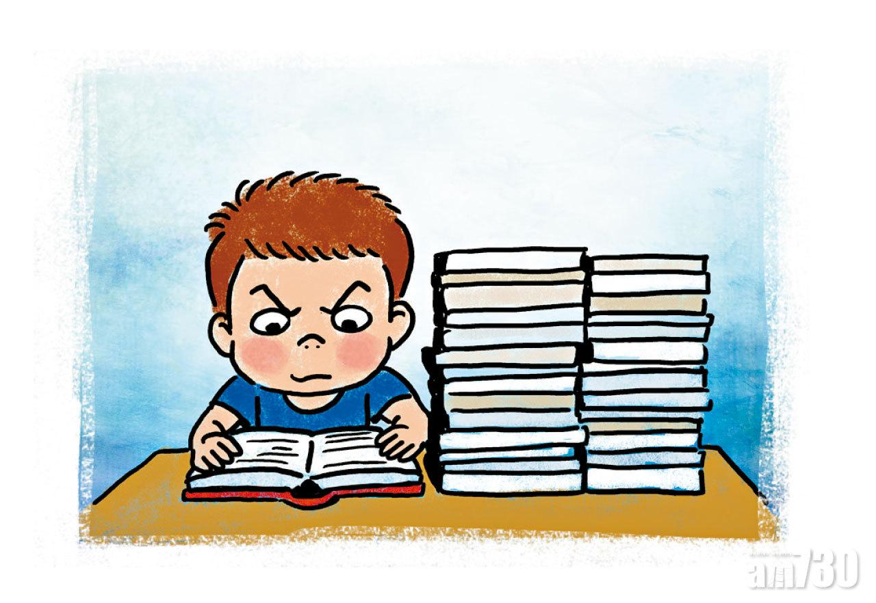
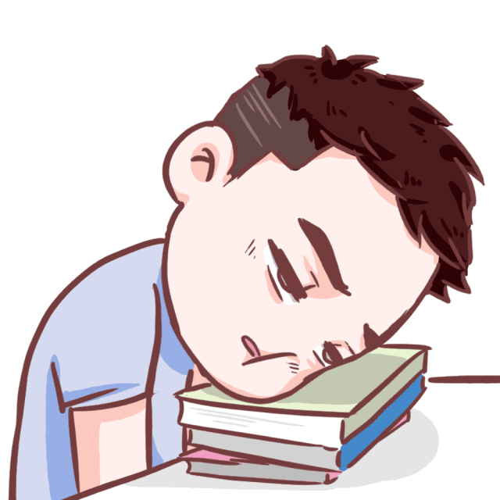
……，然而…….

Slide 8
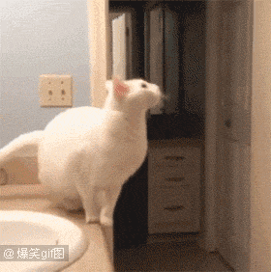
……，然而…….

Slide 9
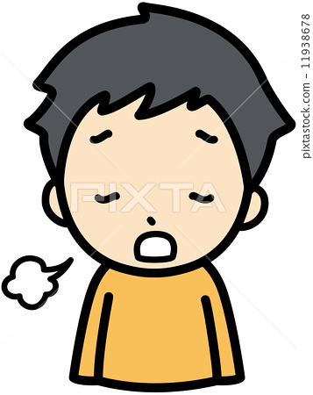
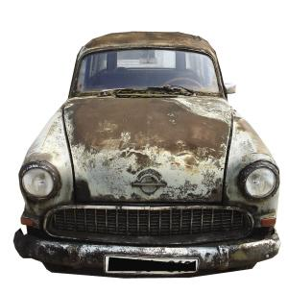
……，然而…….

Slide 10
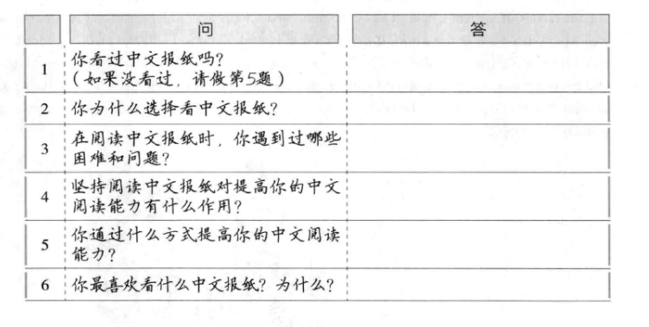

Slide 11
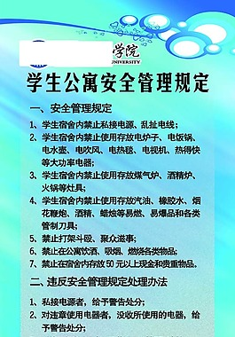
规定.N
这所学校有很多规定，是一所很不自由的学校

Slide 12
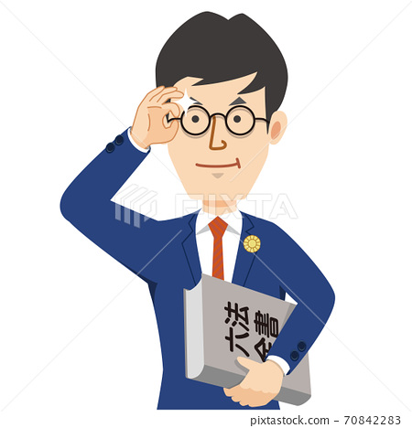
规定.N
他喜欢按照规定做事情，因为不太会出问题

Slide 13
请跟你旁边的人讨论一下
如果你跟你朋友一起开公司，你们的公司会有什么规定呢?
想五个

Slide 14
死.ADJ
这间学校的规定很死，有很多死规定，稍微不遵守就会被开除

Slide 15
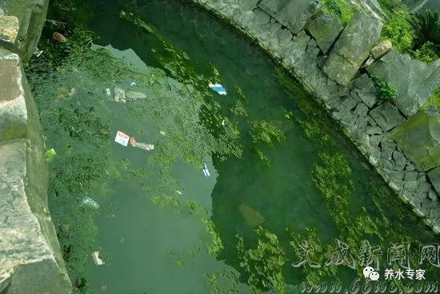
死.ADJ
这个水池的水是死水，因此他很臭

Slide 16
请跟你旁边的人讨论一下
你们刚刚讨论出来的规定，哪些是死规定呢?

Slide 17
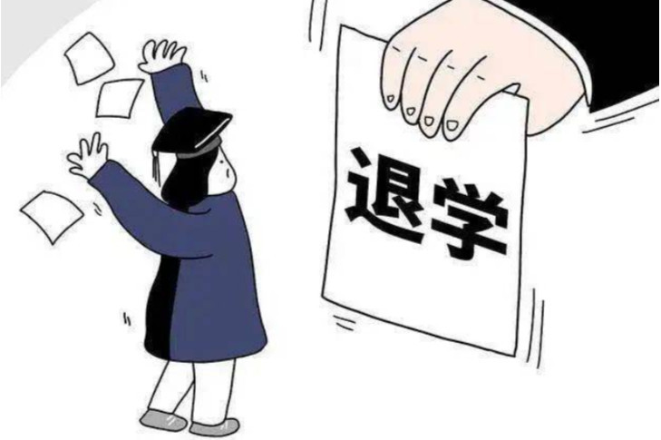
死.ADJ
他说自己如果没有完成作业，就退学，结果因为把话说得太死，只能退学了

Slide 18
死.ADJ
她每次做事都把事情做得太死了，反而让每一个人都很讨厌她

Slide 19
你什么时候会把话说死呢?

Slide 20
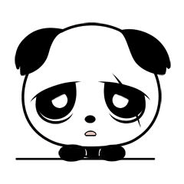
可惜.ADJ
他很想去看那部电影，但很可惜那天他有事

Slide 21
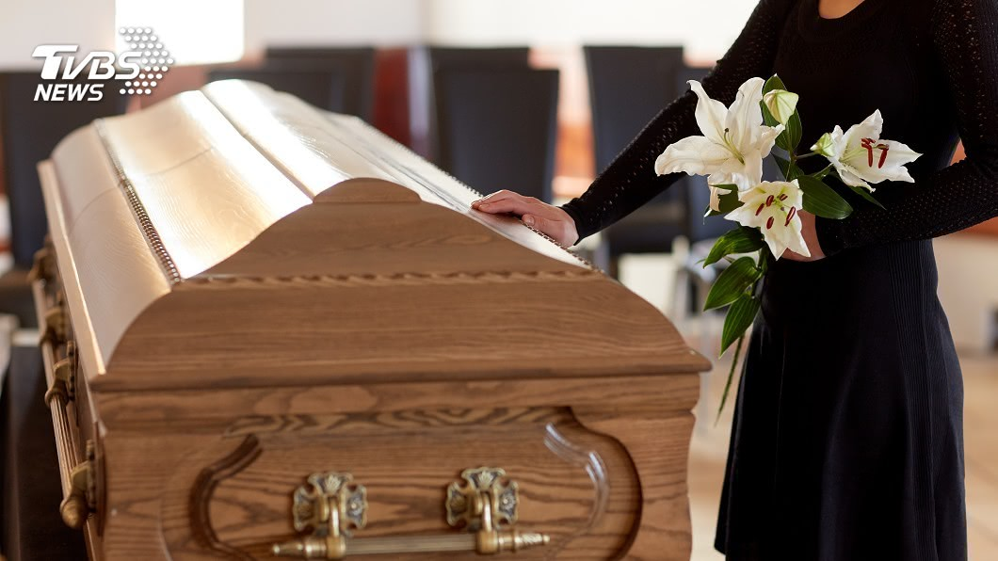
可惜.ADJ
可惜，他是个好人，但死得太早了

Slide 22
哪些事情让你觉得有点可惜的呢?

Slide 23
全部.N
在这所学校全部的规定中，只有一条规定是死的
1.期末考试要及格，不然退学，不能重考

Slide 24
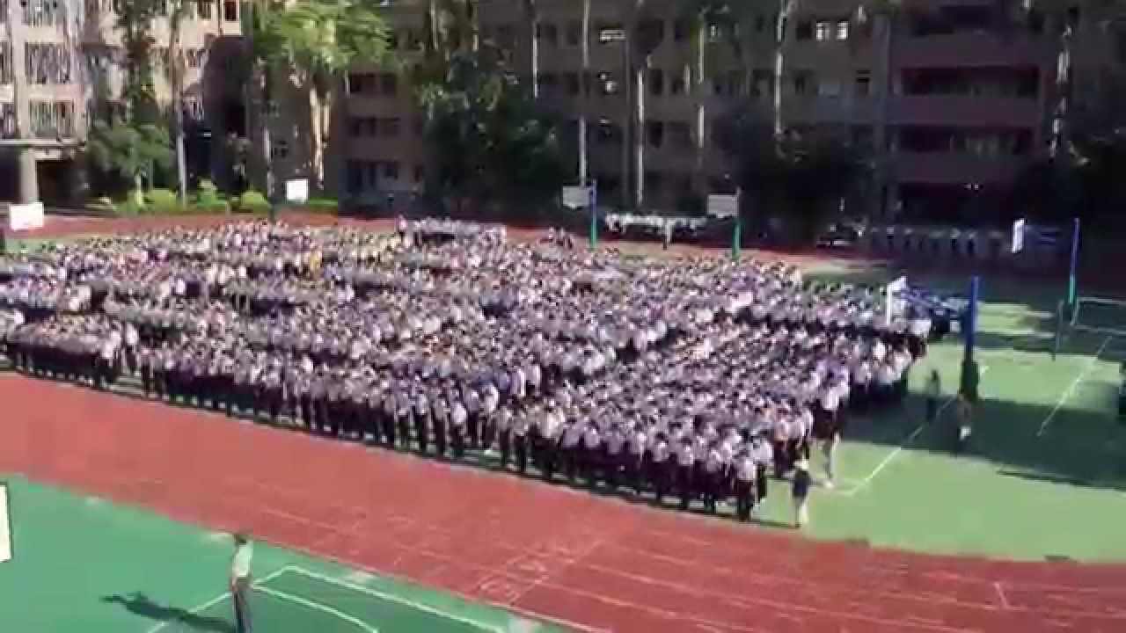
全部.N
这间学校的学生全部加起来有480多人

Slide 25
你一个礼拜全部的课加起来有几堂呢?

Slide 26
也许.ADV
如果他没有考上中文系，他也许会考虑直接去工作

Slide 27
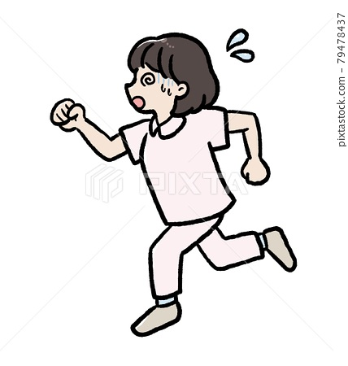
也许.ADV
我们等他一下，也许他一分钟后就到了

Slide 28
也许.ADV
如果你没有考上中文系的话，你会做什么呢?

Slide 29
如果之后你没有找到跟中文有关的工作，你会做什么呢?
也许.ADV

Slide 30
如果有人违反你们刚刚写的规定，在什么情况下你会放他一马呢?
也许.ADV

Slide 31
商量.ADV
他想跟老师商量一下，可以不要那么多作业吗?

Slide 32
商量.ADV
他违反了很多学校的规定，在跟老师商量过之后，
老师决定再给他一次机会

Slide 33
小组:
如果你违反了刚刚你们写的规定，你会怎么商量呢?
一个人当老师，一个人当学生

Slide 34
讨论: 如果你们想要跟老板商量一件事，你们会采取什么策略呢?

Slide 35
1.
V/ADJ
并且
V/ADJ
，
他很有趣，并且很幽默，邀请他去派对是很好的选择

Slide 36
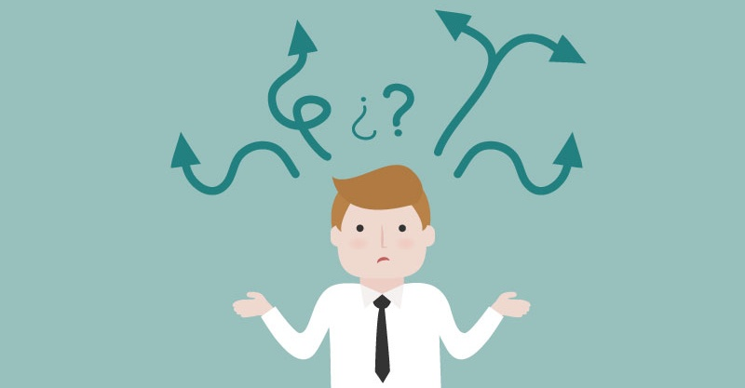
1.
V/ADJ
并且
V/ADJ
，
他觉得这条规定一点都不合理，并且没有意义

Slide 37
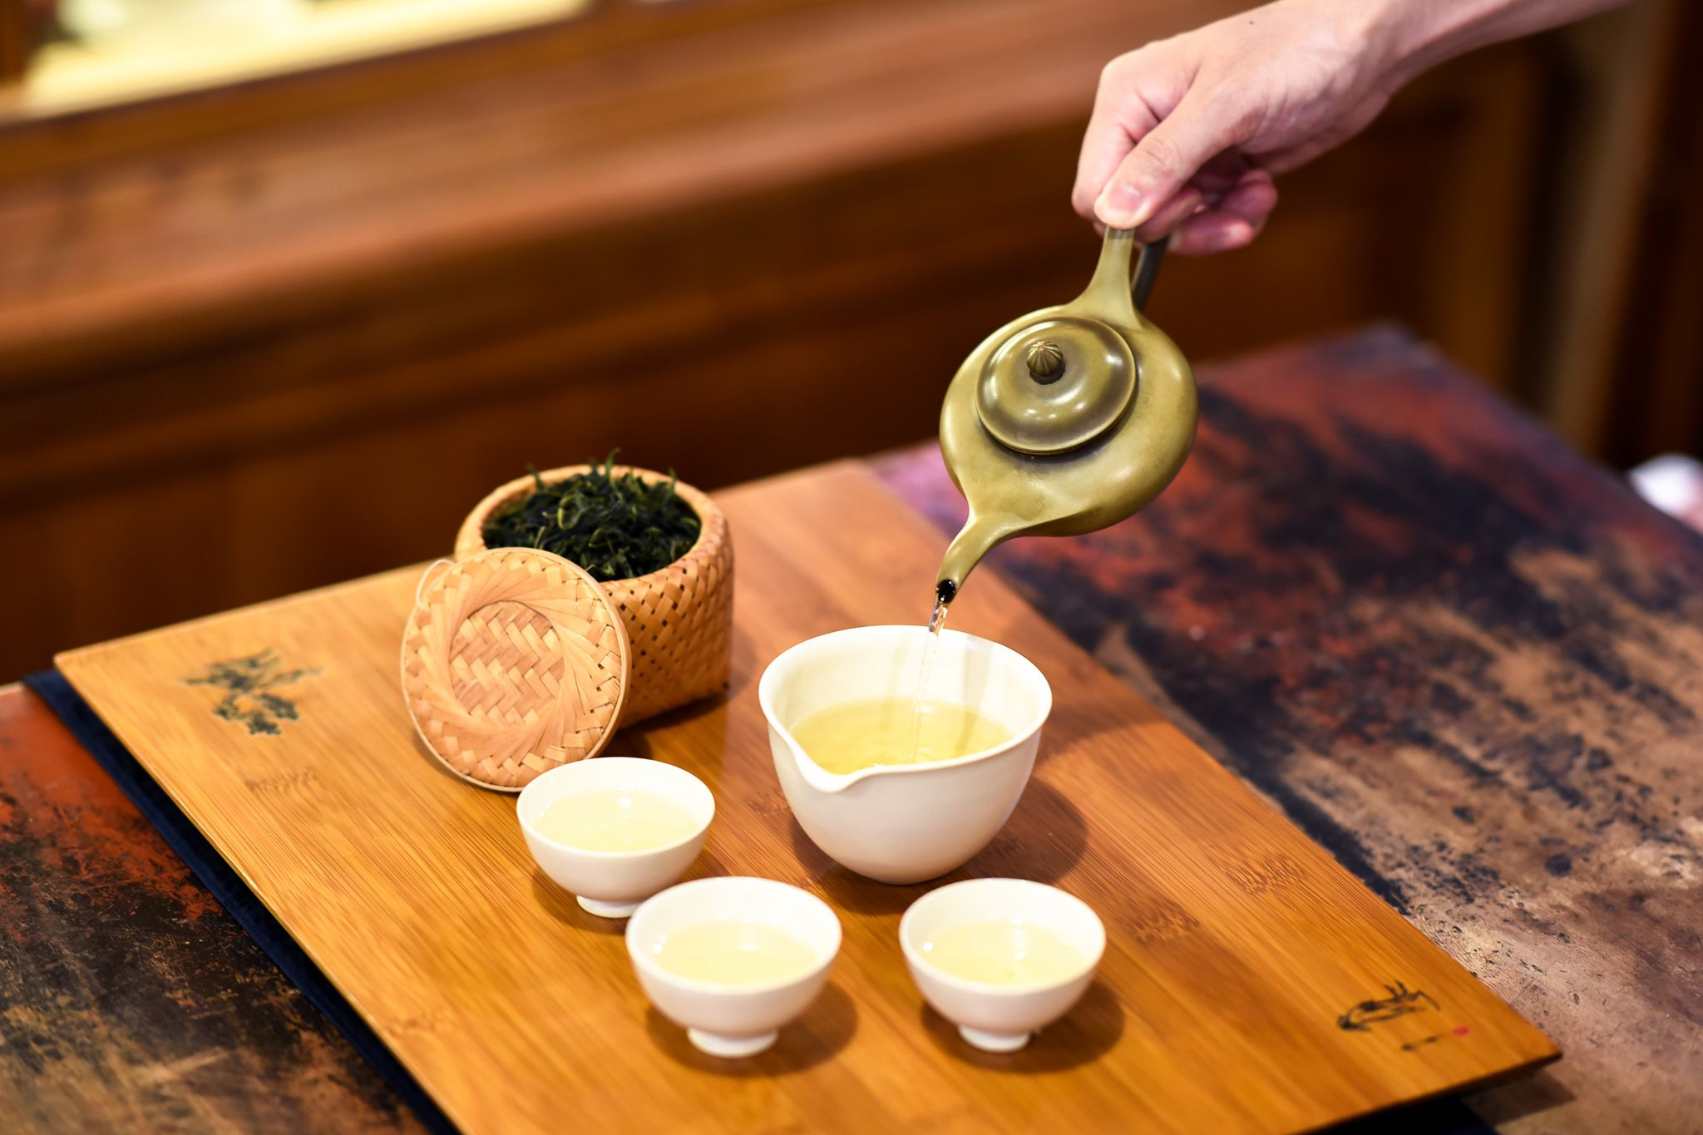
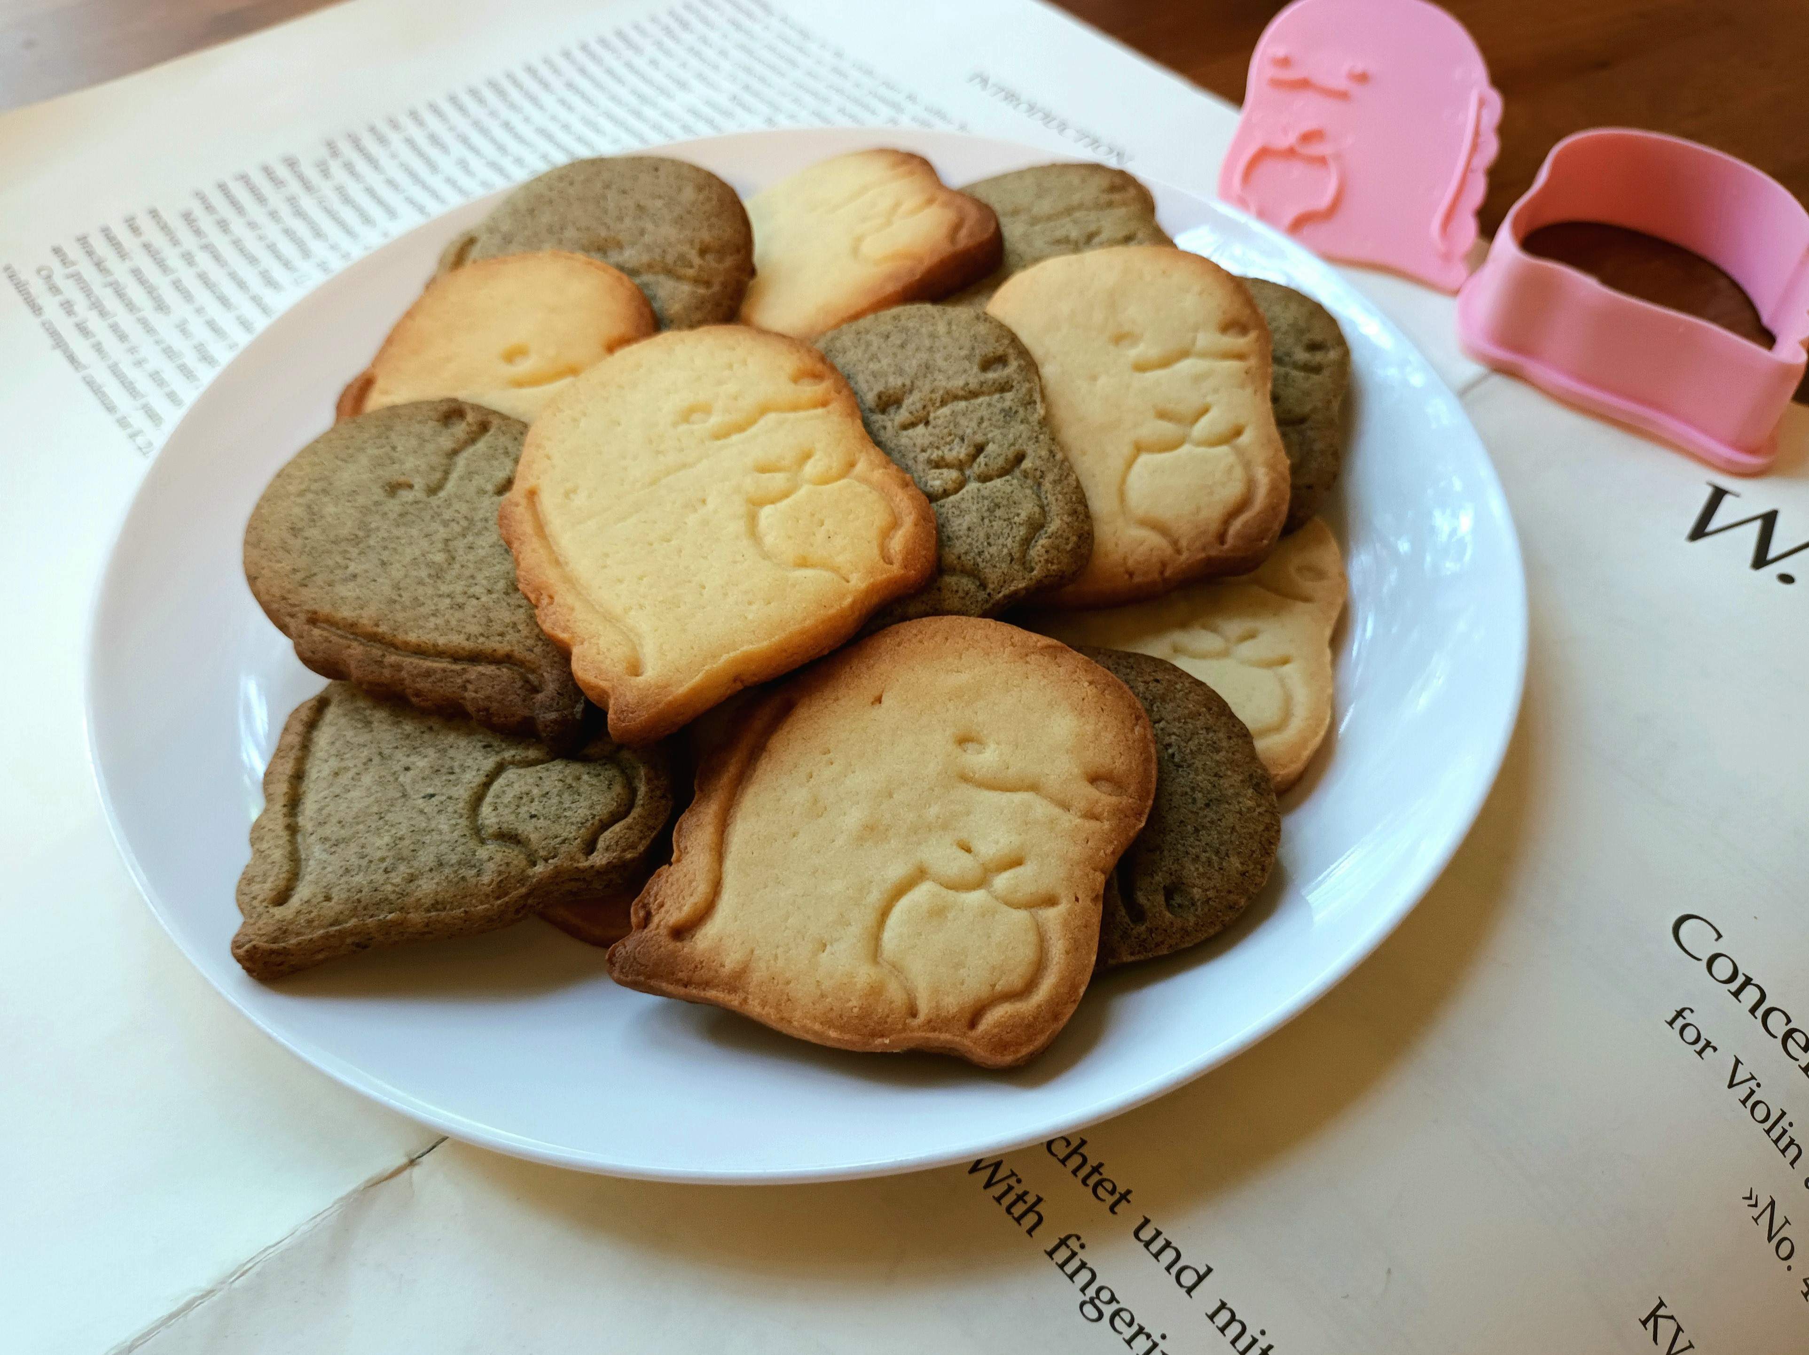
1.
V/ADJ
并且
V/ADJ
，
他去泡了茶，并且拿了饼干

Slide 38
2.
V/ADJ
并且
V/ADJ
，
我们要制定一个更好的规定，并且这个规定要能够
解决大部分的问题

Slide 39
小组讨论: 请你们想一想，你们定的这些规定有什么意义呢?
并且

Slide 40
小组小组讨论: 小组和小组讨论，两个小组辩论，小组要保护自己的规定，并且质疑另一个小组的规定

